Slide 1
第3章 用户与组管理
王小斌
2026年3月7日

Slide 2
本章学习要点
（1） Linux用户账户
（2）Ubuntu用户账户
（3）用户与组配置文件
（4）用户与组账户图形化管理工具
（5）用户与组账户命令行管理工具

Slide 3
在Linux操作系统中，任何文件都归属于某一特定的用户，而任何用户都隶属于至少一个用户组。用户是否有权限对某文件进行访问、读写以及执行，受到系统严格约束的正是这种清晰、严谨的用户与用户组管理系统在很大程度上它保证了Linux系统的安全性。
用户账户代表登录和使用系统的身份，能访问已经被授权访问的资源。
每个用户账户都可以有自己的主目录，主目录是用户登录后首次进入的目录。
用户可以是一个或多个组的成员。

Slide 4
3.1 用户与组概述
3.1.1 Linux用户账户及其类型
超级用户（super user）
超级用户就是根账户root，可以执行所有任务，UID为0。
root账户具有最高的系统权限，比Windows系统中管理员账户的权限更高，一般情况下不要直接使用root账户。
系统用户（system user）
系统本身或应用程序使用的专门账户。UID的范围为1～499。它并没有特别的权限，通常又分为两种，一种是由Linux系统安装时自行建立的系统账户，另一种是用户自定义的系统账户。
普通用户（regular user)
供实际用户登录使用的普通用户账户。UID默认从1000开始顺序编号。

Slide 5
3.1 用户与组概述
3.1.2 Ubuntu的超级用户权限与管理员
Linux的超级用户权限解决方案
许多系统配置和管理操作需要root权限。Linux提供了特殊机制，让普通用户临时具备root权限。一种方法是用户执行su命令将自己提升为root权限，另一种方法是使用命令行工具sudo临时使用root身份运行程序，执行完毕后自动返回到普通用户状态。
Ubuntu管理员
Ubuntu默认禁用root账户，在安装过程只是设置一个普通用户，并且让它自动成为Ubuntu管理员。 Ubuntu管理员是指具有管理权限的普通用户，有权执行删除用户、安装软件和驱动程序等管理工作。 Ubuntu管理员主要用于执行系统配置管理任务，其权限比标准用户高，比超级管理员则要低很多。

Slide 6
3.1 用户与组概述
3.1.2 Ubuntu的超级用户权限与管理员
Ubuntu的sudo命令
sudo命令用于切换用户身份执行：
sudo [选项] <命令> ...
Ubuntu的su命令
使用su命令临时改变用户身份
su [选项] [用户登录名]
Ubuntu管理员在图形界面中获得root特权
在图形界面中执行系统管理任务时往往需要root权限，一般会弹出认证对话框，要求输入当前管理员账户的密码，认证通过后才能执行相应任务。

Slide 7
3.1 用户与组概述
3.1.2 Ubuntu的超级用户权限与管理员
Ubuntu启用root登录
首先执行命令
sudo passwd root
根据提示为root设置密码，然后编辑配置文件
/usr/share/lightdm/lightdm.conf.d/50-ubuntu.conf
加入下面的行：
greeter-show-manual-login=true
保存该文件，重启系统就可以root账户登录

Slide 8
3.1 用户与组概述
3.1.3 组账户及其类型
组的概念
组是一类特殊账户，就是指具有相同或者相似特性的用户集合，又称用户组。
可以向一组用户而不是每一个用户分配权限。
用户与组属于多对多的关系。
一个用户可以同时属于多个组，其中某个组为该用户的主要组（Primary Group），其他组为该用户的次要组。
组账户类型
组账户分为超级组（Superuser Group）、系统组（System）和自定义组。GID分别为0、1～499、从1000开始。

Slide 9
3.1 用户与组概述
3.1.4 用户与组配置文件
用户配置文件
用户账户配置文件/etc/passwd
账户名:密码:UID:GID:注释:主目录:Shell
用户密码配置文件/etc/shadow
账户名:密码:最近一次修改:最短有效期:最长有效期:过期前警告期:过期日期:禁用:保留用于未来扩展
组配置文件
组账户配置文件/etc/group
组名:组密码:GID:组成员列表
组账户密码配置文件/etc/gshadow
组名:加密后的组密码:组管理员:组成员列表

Slide 10
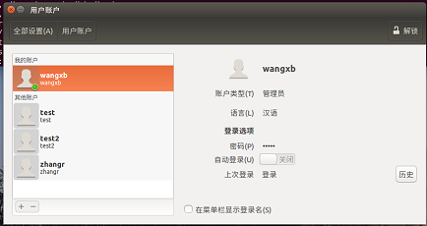
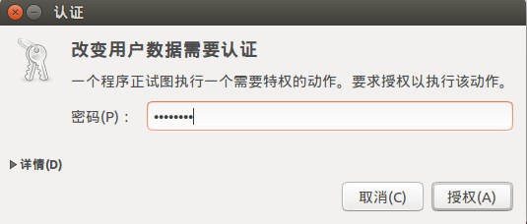
3.2 使用图形化工具管理用户和组
3.2.1 创建和管理用户账户
使用“用户账户”管理工具
Ubuntu内置一个名为“用户账户”的图形化工具，能够创建用户、设置密码和删除用户。

Slide 11
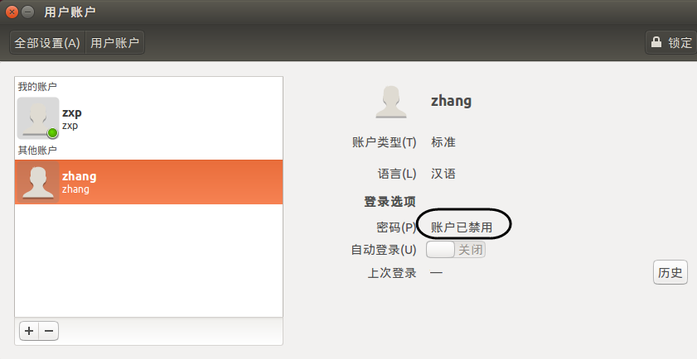
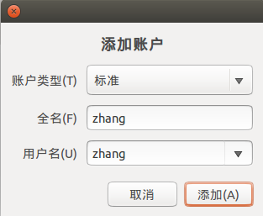
3.2 使用图形化工具管理用户和组
3.2.1 创建和管理用户账户
使用“用户账户”管理工具

Slide 12
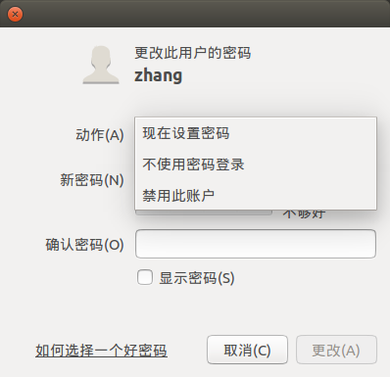
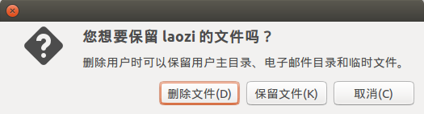
3.2 使用图形化工具管理用户和组
3.2.1 创建和管理用户账户
使用“用户账户”管理工具

Slide 13
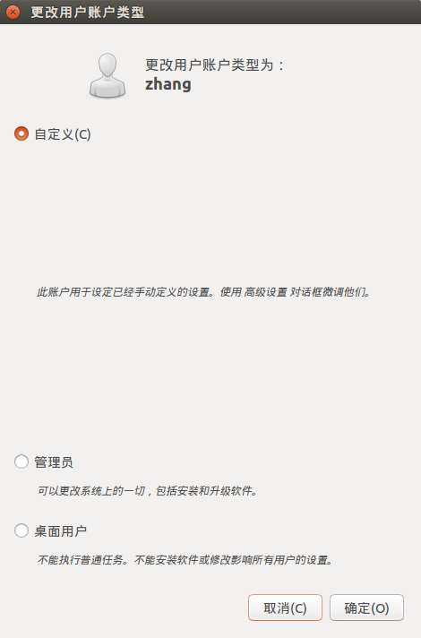
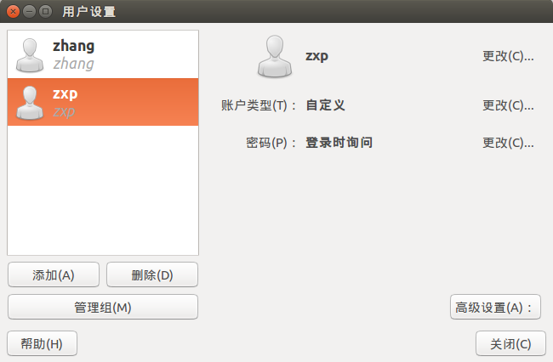
3.2 使用图形化工具管理用户和组
3.2.1 创建和管理用户账户
使用“用户和组”管理工具
安装图形化系统管理工具gnome-system-tools

Slide 14
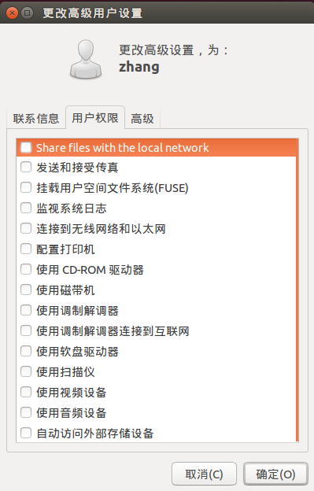
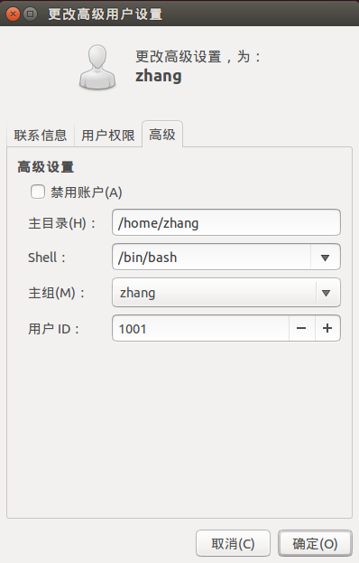
3.2 使用图形化工具管理用户和组
3.2.1 创建和管理用户账户
使用“用户和组”管理工具

Slide 15
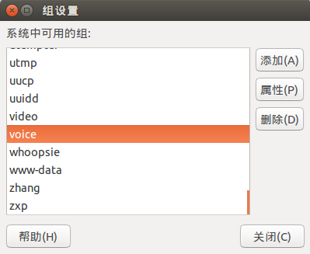
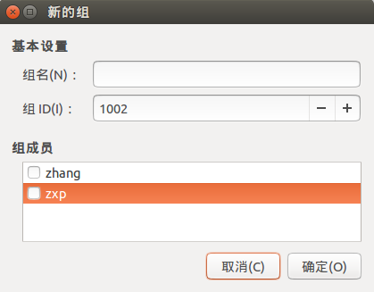
3.2 使用图形化工具管理用户和组
3.2.2 创建和管理组账户
Ubuntu内置的“用户账户”工具不支持组账户管理，可以考虑改用“用户和组”管理工具

Slide 16
3.3 使用命令行工具管理用户和组
3.3.1 管理用户账户
查看用户账户
查看用户配置文件/etc/passwd。
用文本编辑器打开该配置文件后进行搜索。
在命令行中执行文件显示命令并通过管道操作使用grep命令来查找。
wangxb@LinuxPC1:~$ cat /etc/passwd | grep zhang
zhang:x:1001:1001:zhang,,,:/home/zhang:/bin/bash

Slide 17
3.3 使用命令行工具管理用户和组
3.3.1 管理用户账户
添加用户账户
使用Linux通用命令useradd：
useradd [选项] <用户名>
使用Ubuntu专用命令adduser命令添加一个普通用户（非管理员）：
adduser [--home 用户主文件夹] [--shell SHELL] [--no-create-home（无主文件夹）] [--uid 用户ID] [--firstuid ID] [--lastuid ID] [--gecos GECOS] [--ingroup 用户组 | --gid 组ID] [--disabled-password（禁用密码）] [--disabled-login（禁止登录）] [--encrypt-home] 用户名

Slide 18
3.3 使用命令行工具管理用户和组
3.3.1 管理用户账户
使用Ubuntu专用命令adduser命令添加一个管理员账户：
adduser --system [--home 用户主文件夹] [--shell SHELL] [--no-create-home （无主文件夹）] [--uid 用户ID] [--gecos GECOS] [--group | --ingroup 用户组 | --gid 组ID] [--disabled-password（禁用密码）] [--disabled-login （禁止登录）] 用户名

Slide 19
3.3 使用命令行工具管理用户和组
3.3.1 管理用户账户
管理用户账户密码
使用passwd命令为用户设置密码：
passwd [选项] [用户名]
（1）设置账户密码
设置密码后，原密码将被自动被覆盖。
（2）账户密码锁定与解锁
使用带−l选项的passwd命令可锁定账户密码
（3）查询密码状态
使用带-S选项的passwd命令可查看某账户的当前状态。
（4）删除账户密码
使用带-d选项的passwd命令可删除密码。

Slide 20
3.3 使用命令行工具管理用户和组
3.3.1 管理用户账户
修改用户账户
基本用法为： usermod [选项] 用户名
大部分选项与添加用户所用的useradd命令相同。
使用−l选项改变用户账户名：
usermod -l 新用户名 原用户名
使用-L选项锁定账户，临时禁止该用户登录：
usermod –L 用户名
如果要解除账户锁定，使用-U选项即可。 使用命令chfn来更改用户的个人信息：
chfn [选项] [用户名]

Slide 21
3.3 使用命令行工具管理用户和组
3.3.1 管理用户账户
删除用户账户
基本用法为：
userdel [-r] 用户名
选项-r表示删除该账户的同时一并删除该账户对应的主目录和邮件目录。
userdel不允许删除正在使用（已经登录）的用户账户。
Ubuntu中使用较多使用删除命令deluser。选项为长格式，例如选项--remove-home表示同时删除用户的主目录和邮箱；--remove-all-files表示删除用户拥有的所有文件。

Slide 22
3.3 使用命令行工具管理用户和组
3.3.2 管理组账户
创建组账户
使用Linux通用命令groupadd：
groupadd [选项] 组名
-g选项可自行指定组的GID。
使用 Ubuntu专用命令addgroup，其选项使用长格式，该命令执行过程中可提供交互对话。
添加一个普通用户组的语法格式为：
addgroup [--gid ID] 组名
添加一个管理员用户组的语法格式为：
addgroup --system [--gid 组ID] 组名

Slide 23
3.3 使用命令行工具管理用户和组
3.3.2 管理组账户
修改组账户
groupmod [-g GID] [-n 新组名] 组名
删除组账户
groupdel 组名

Slide 24
3.3 使用命令行工具管理用户和组
3.3.2 管理组账户
管理组成员
groups命令用于显示某用户所属的全部组。
通过查看/etc/group配置文件查看组成员。
使用命令gpasswd将用户添加到指定的组：
gpasswd –-a 用户名 组名
使用命令gpasswd将某用户从组中删除：
gpasswd –-d 用户名 组名
使用命令gpasswd将若干用户置为组成员（添加到组中）：
gpasswd –-M 用户名,用户名,... 组名
使用命令adduser将用户添加到组中。
使用命令deluser 将用户从组中删除。

Slide 25
3.3 使用命令行工具管理用户和组
3.3.3 其他用户管理命令
查看用户信息
执行id命令可以查看指定用户或当前用户的信息：
id [选项] [用户名]
查看登录用户
使用who命令查看当前系统上有哪些用户登录。
使用last命令查看系统的历史登录情况。

Slide 26
作业：
在自己的计算机上添加用户user_姓名
整理10条新的Linux命令

